Slide 1
广东省2026年秋季学期中小学教学用书征订培训(学校篇)

Slide 2
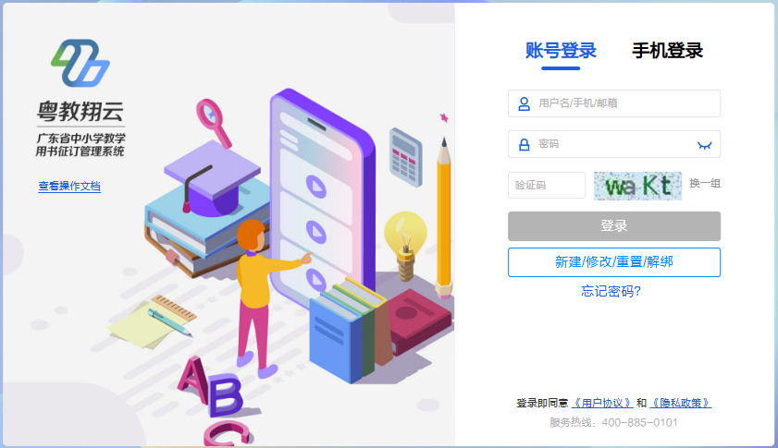
一、平台登录
网址： https://author.gdtextbook.com
登录：账号登录、手机登录
如何开通账号：
点击【新建/修改/重置/解绑】，邮件
可申请账号、修改学校基本信息等。
如何找回密码：
点击【忘记密码】，填写账号和已绑定的手机或邮箱，重新设置登录密码
登录
查看操作文档
开通账号或找回密码

Slide 3
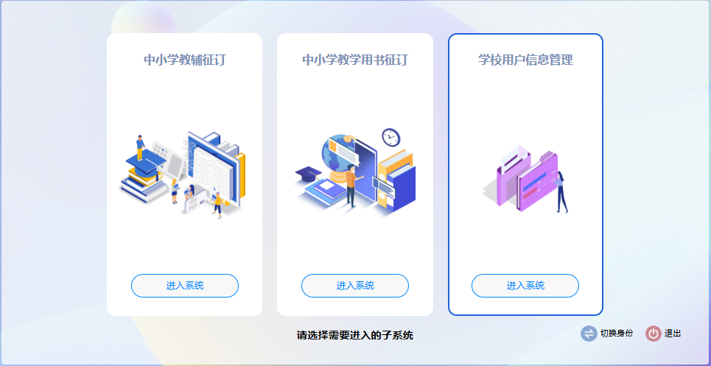
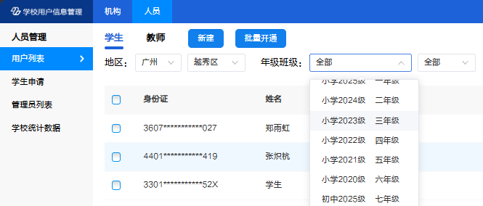
二、教科书报订
前提①：
义务教育学校：先校准学生用户人数
选择：学校用户信息管理
进入【人员--用户列表】模块，校准每个年级、每个班级的学生用户人数
说明：中心校可同时校准各分校点的学生用户

Slide 4

二、教科书报订
前提②：
义务教育和普通高中：市/区教育行政部门需选定本市/县（市、区、镇街）
第一、二部分国家课程教科书及配套教学材料的选用目录
学校才可进行学生教科书及配套材料的报订

Slide 5
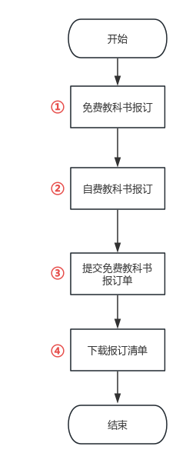
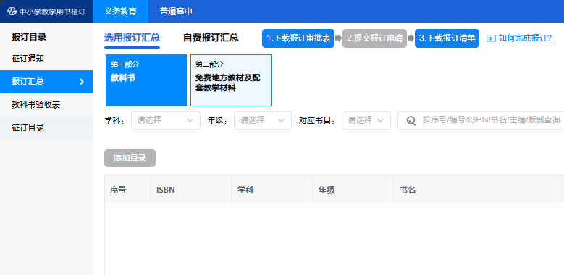
二、教科书报订
义务教育：
①
②
③
④

Slide 6
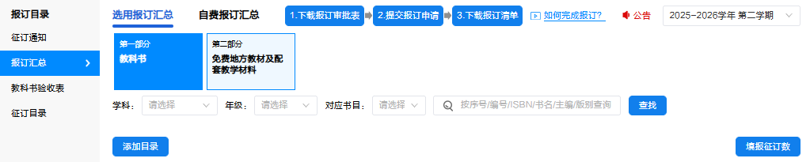
二、教科书报订
义务教育：① 免费教科书报订
进入【报订汇总→选用报订汇总】
添加目录：从区级选用目录选定本校免费教科书及配套教学材料，作为学生书目
要求：每一部分、每学科、每年级最多选择一册
填报征订数：给选定的学生书目填报征订数量
要求：需严格根据“学校用户信息管理”中各年级的学生用户数量填报

Slide 7
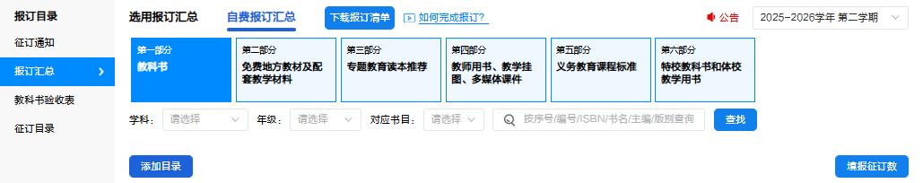
二、教科书报订
义务教育：② 自费教科书报订
进入【报订汇总→自费报订汇总】
添加目录：从省级征订目录选定本校自费教科书目
填报征订数：给选定的自费书目填报征订数量

Slide 8
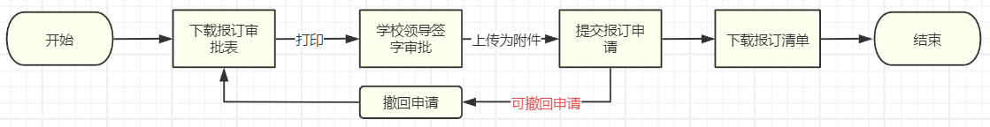
二、教科书报订
义务教育：③ 提交免费教科书报订单
在完成免费和自费教科书报订后，无论预报还是补报，若有数据修改，都需按时提交相应的免费教科书报订申请。
下载（免费）报订审批表：打印纸质版，加盖学校公章，然后拍照或扫描形成附件
提交报订申请：提交附件，上报即保存免费报订数据

Slide 9
二、教科书报订
义务教育：④ 下载报订清单
下载报订清单，存档即完成本校教科书的报订

Slide 10
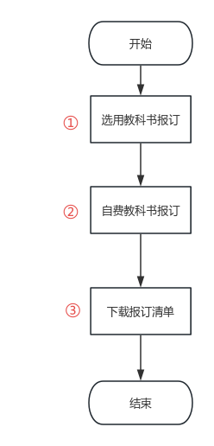
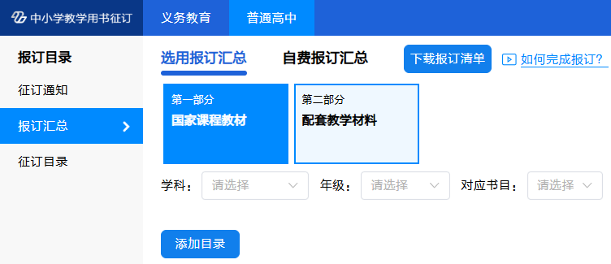
二、教科书报订
普通高中：
①
②
③

Slide 11
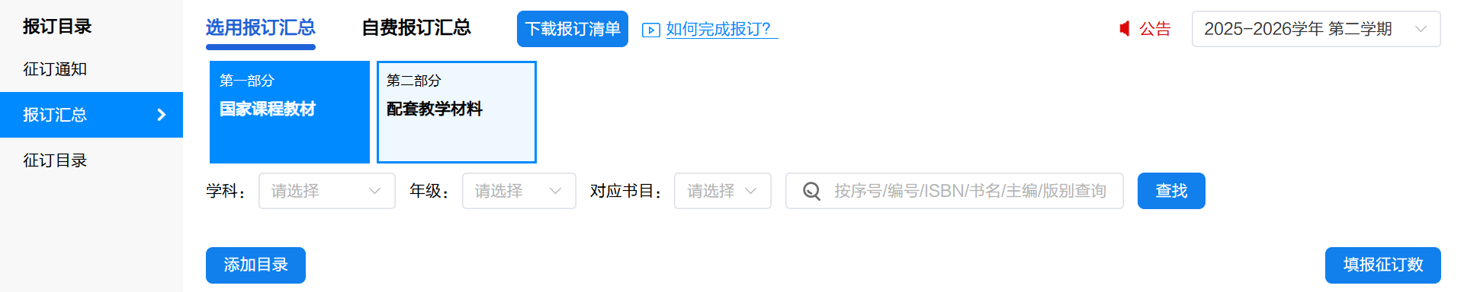
二、教科书报订
普通高中：①选用教科书报订
进入【报订汇总→选用报订汇总】
添加目录：从区级选用目录选定本校选用教科书及配套教学材料，作为学生书目
要求：每一部分、每学科、每年级最多选择一册
填报征订数：给选定的学生书目填报征订数量

Slide 12
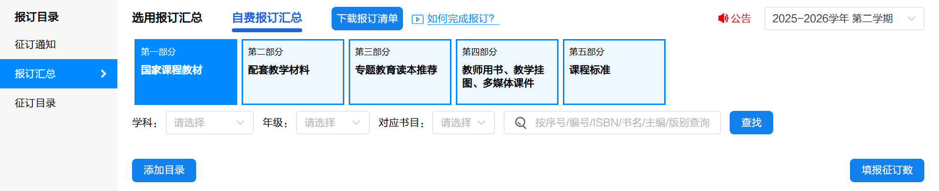
二、教科书报订
普通高中：②自费教科书报订
进入【报订汇总→自费报订汇总】
添加目录：从省级征订目录选定本校自费教科书目
填报征订数：给选定的自费书目填报征订数量

Slide 13
二、教科书报订
普通高中：③下载报订清单
下载报订清单，存档即完成本校教科书的报订

Slide 14
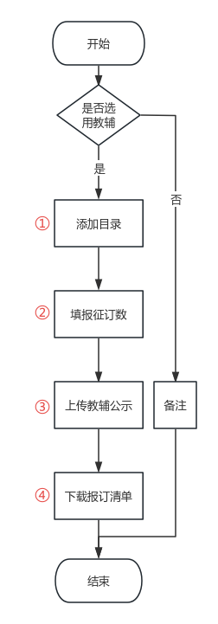
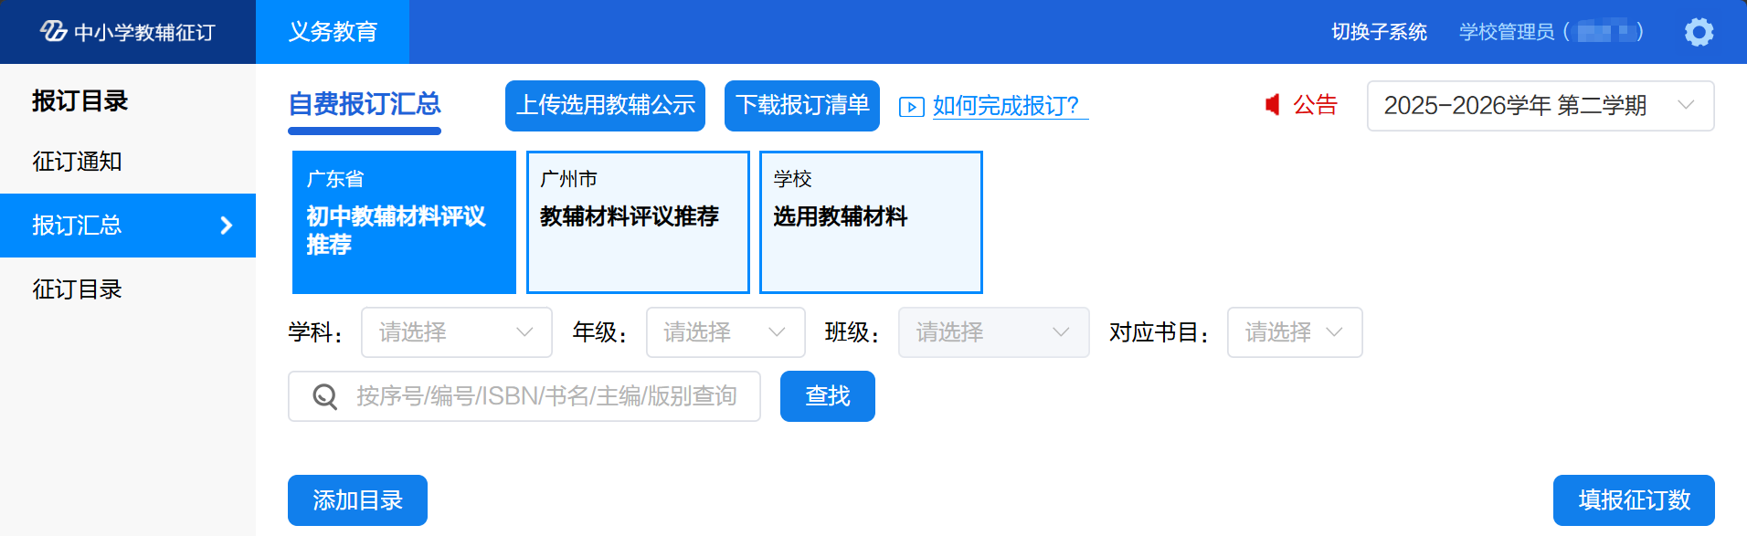
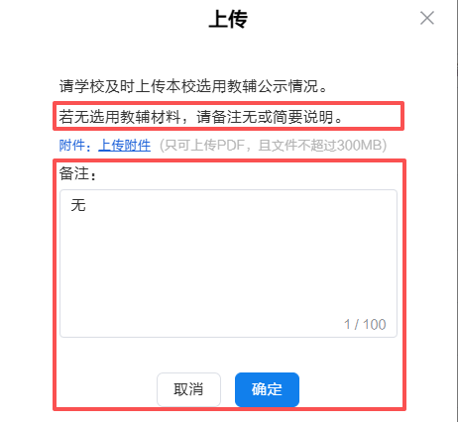
三、教辅材料报订
义务教育和普通高中：
③
④
①
②
说明：若学校不选用任何教辅材料，则无需添加目录和
填报征订数，只需在③备注无或简要说明即可完成。

Slide 15
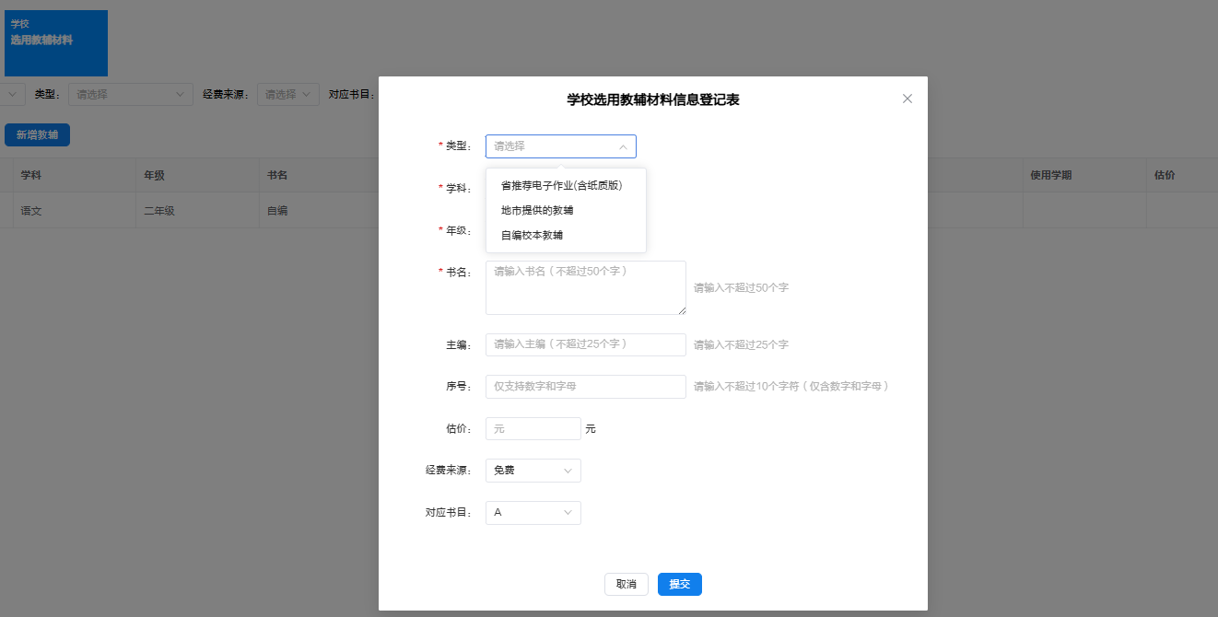
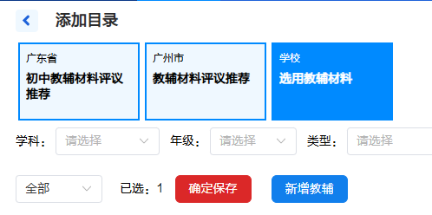
三、教辅材料报订
义务教育和普通高中：①添加目录
进入【报订汇总→添加目录】
从区级推荐目录或直接从评议目录中选定本校教辅材料
学校有选用非评议目录内的教辅材料，则可切换至“学校选用教辅材料”，
按登记表的要求新增相关类型的非评议目录教辅材料

Slide 16
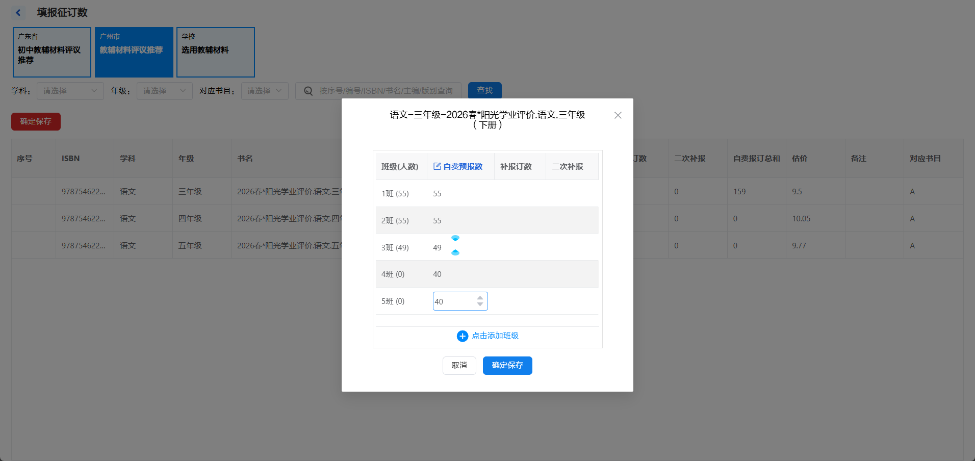
三、教辅材料报订
义务教育和普通高中：②填报征订数
进入【报订汇总→填报征订数】
学校完成添加目录后，需给所有选定的教辅材料需按班级进行填报数量

Slide 17
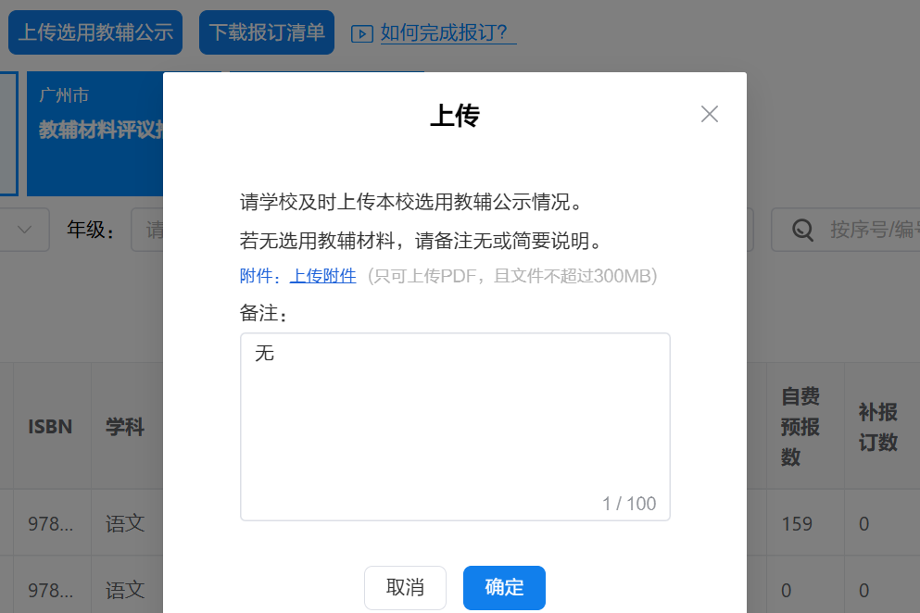
三、教辅材料报订
义务教育和普通高中：③上传学校选用教辅公示
在完成添加目录和填报征订数后，
请及时上传本学校选用教辅公示情况

Slide 18
三、教辅材料报订
义务教育和普通高中：④下载报订清单
下载报订清单，存档即完成本校教辅材料的报订

